Slide 1
循环神经网络
《神经网络与深度学习》
https://nndl.github.io/

Slide 2
参考资料
《神经网络与深度学习》第6章
https://nndl.github.io/
网络资料
An Introduction to Recurrent Neural Networks
https://medium.com/explore-artificial-intelligence/an-introduction-to-recurrent-neural-networks-72c97bf0912
Recurrent Neural Networks
https://towardsdatascience.com/recurrent-neural-networks-d4642c9bc7ce

Slide 3
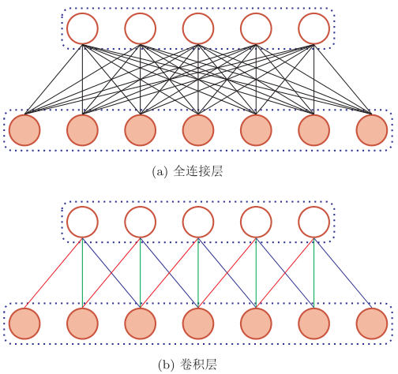
前馈网络
连接存在层与层之间，每层的节点之间是无连接的。（无循环）
输入和输出的维数都是固定的，不能任意改变。无法处理变长的序列数据。

Slide 4
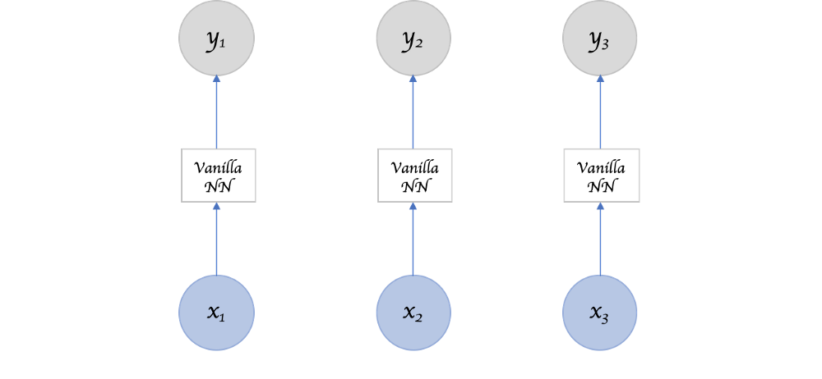
前馈网络
假设每次输入都是独立的，也就是说每次网络的输出只依赖于当前的输入。

Slide 5
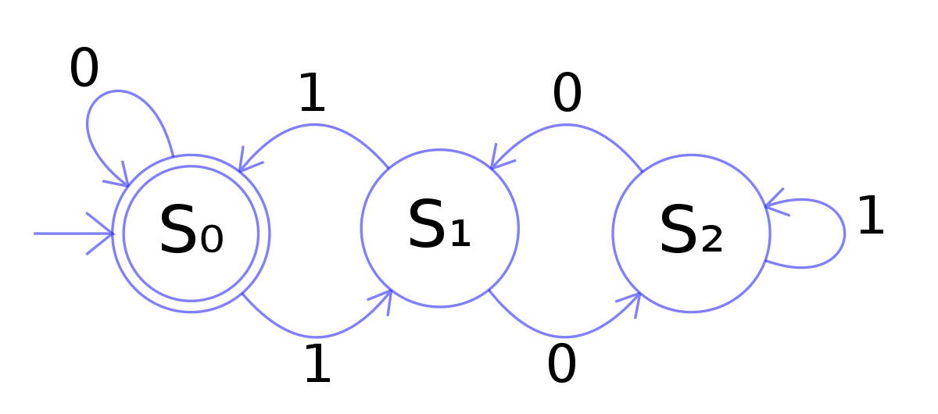
有限状态自动机（Finite Automata）
如何用FNN去模拟一个有限状态自动机？

Slide 6
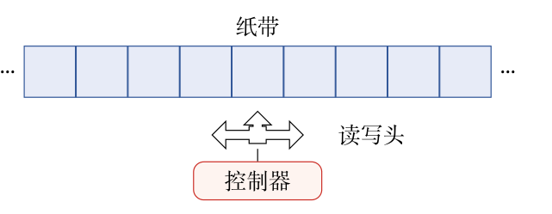
图灵机
一种抽象数学模型，可以用来模拟任何可计算问题。

Slide 7
可计算问题
可计算问题
函数
有限状态机
图灵机
$$y=f\left(x\right)$$
𝑦=𝑓(𝑥)
前馈网络
通用近似定理
需要记忆能力
如何给网络增加记忆能力？

Slide 8
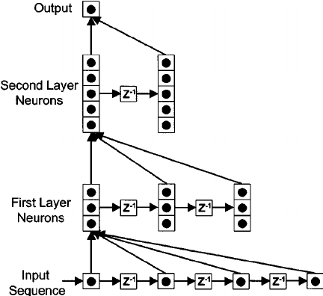
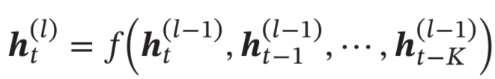
如何给网络增加记忆能力？
延时神经网络（Time Delay Neural Network，TDNN）
建立一个额外的延时单元，用来存储网络的历史信息（可以包括输入、输出、隐状态等）
这样，前馈网络就具有了短期记忆的能力。
https://www.researchgate.net/publication/12314435_Neural_system_identification_model_of_human_sound_localization
Notes:
fig

Slide 9
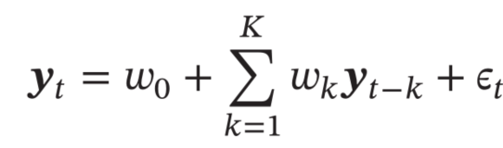
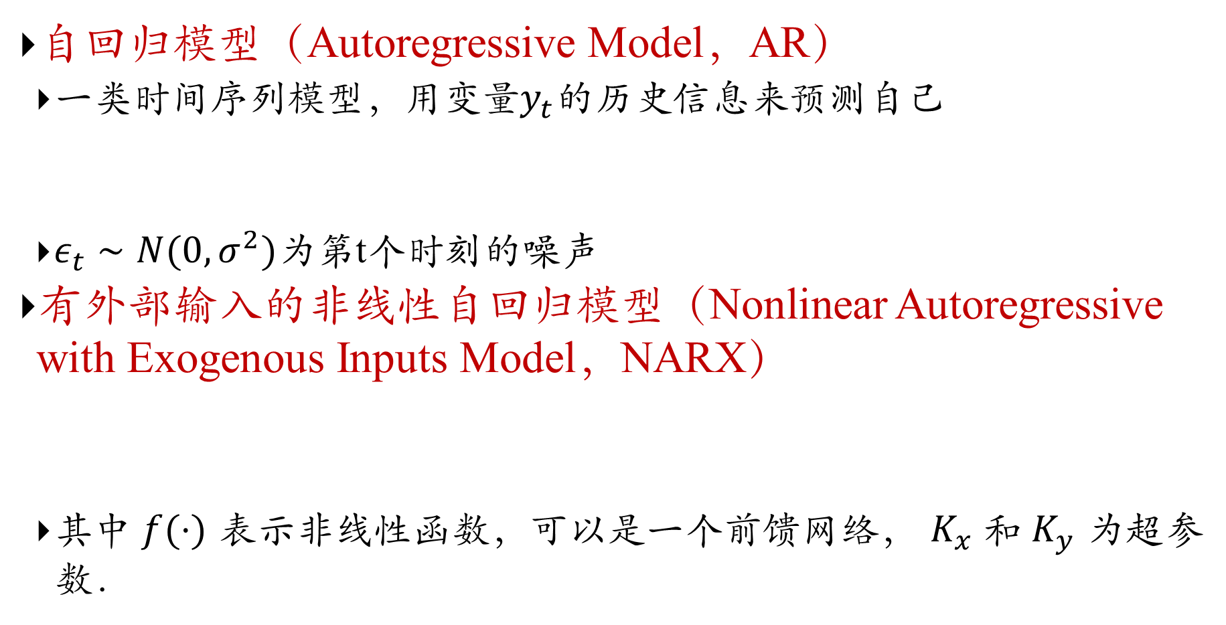
如何给网络增加记忆能力？
自回归模型（Autoregressive Model，AR）
一类时间序列模型，用变量$y_{t}$的历史信息来预测自己
$ε_{t}∼N(0, σ^{2})$为第t个时刻的噪声
有外部输入的非线性自回归模型（Nonlinear Autoregressive with Exogenous Inputs Model，NARX）
其中 $f(⋅)$ 表示非线性函数，可以是一个前馈网络， $K_{x}$和 $K_{y}$ 为超参数．
Notes:
fig

Slide 10
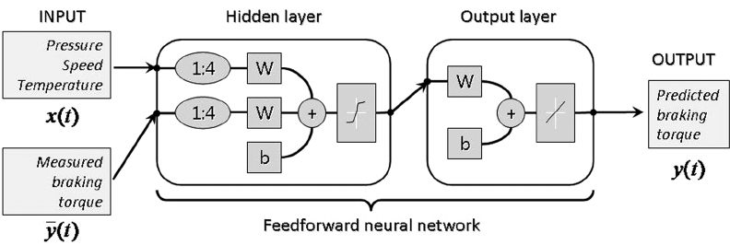
非线性自回归模型
https://www.researchgate.net/publication/234052442_Braking_torque_control_using_reccurent_neural_networks

Slide 11
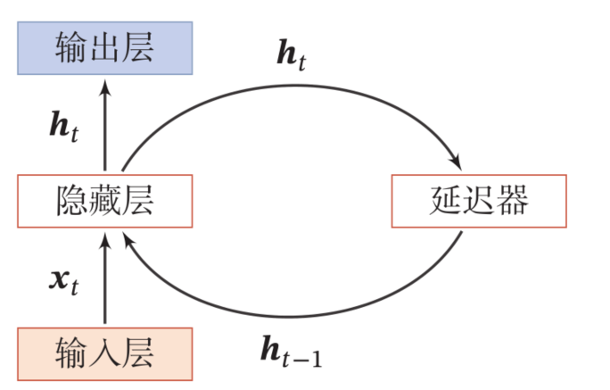
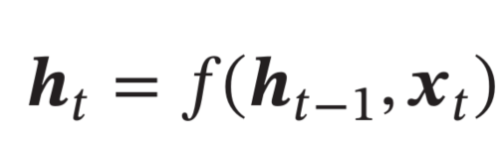
循环神经网络（ Recurrent Neural Network ，RNN ）
循环神经网络通过使用带自反馈的神经元，能够处理任意长度的时序数据。
循环神经网络比前馈神经网络更加符合生物神经网络的结构。
循环神经网络已经被广泛应用在语音识别、语言模型以及自然语言生成等任务上
活性值
状态

Slide 12
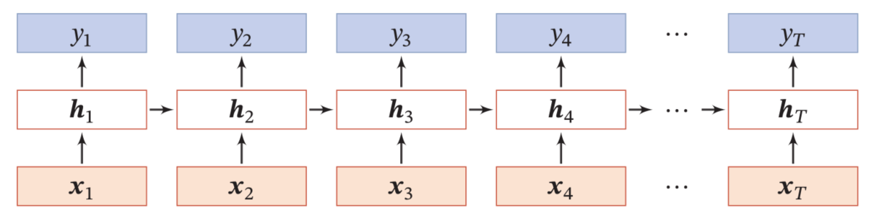
按时间展开
Notes:
RNN是图灵完全等价的 (Siegelmann and Sontag, 1995)
FNN：模拟任何函数
RNN：模拟任何程序（计算过程）。

Slide 13

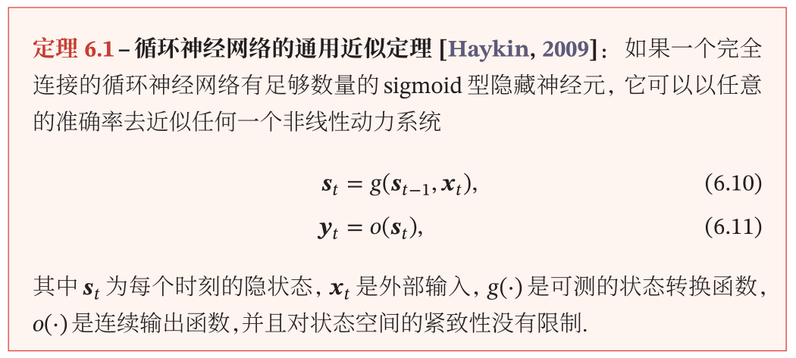
简单循环网络（ Simple Recurrent Network ， SRN ）
状态更新：
一个完全连接的循环网络是任何非线性动力系统的近似器 。
Notes:
RNN是图灵完全等价的 (Siegelmann and Sontag, 1995)
FNN：模拟任何函数
RNN：模拟任何程序（计算过程）。

Slide 14
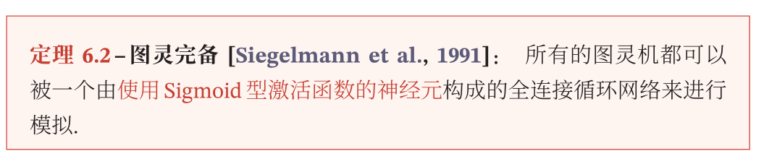
图灵完备
图灵完备（Turing Completeness）是指一种数据操作规则，比如一种计算机编程语言，可以实现图灵机的所有功能，解决所有的可计算问题。
一个完全连接的循环神经网络可以近似解决所有的可计算问题。

Slide 15
循环神经网络
作用
输入-输出映射
机器学习模型（本节主要关注这种情况）
存储器
联想记忆模型

Slide 16
应用到机器学习

Slide 17
应用到机器学习
序列到类别
同步的序列到序列模式
异步的序列到序列模式

Slide 18
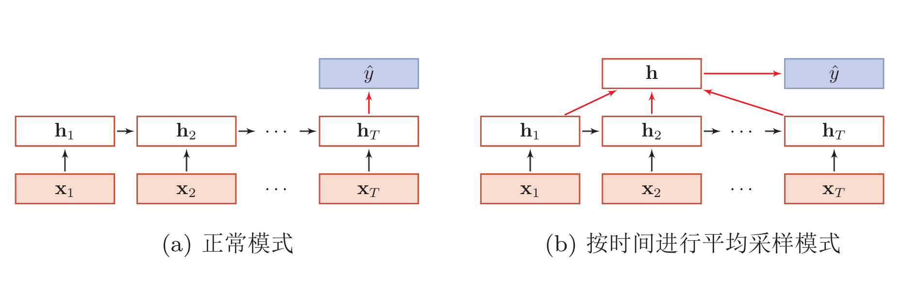
应用到机器学习
序列到类别

Slide 19
序列到类别
情感分类
带着愉悦的心情看了这部电影
这部电影太糟了
这部电影很棒
Positive (正面)
Negative (负面)
Positive (正面)
正面
中性
负面
…
我
觉
得
…
太
好
了

Slide 20
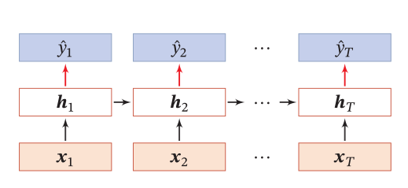
应用到机器学习
同步的序列到序列模式

Slide 21
同步的序列到序列模式
中文分词
S
S
S
B
E
B
E
他
说
的
确
实
在
理
Notes:
中翻英 英翻中 沒有哪一個一定比較長或比較短

Slide 22
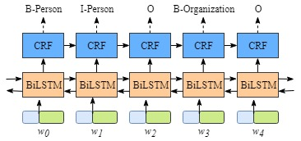
同步的序列到序列模式
信息抽取(Information Extraction，IE)
从无结构的文本中抽取结构化的信息，形成知识
小米创始人雷军表示，该公司2015年营收达到780亿元人民币，较2014年的743亿元人民币增长了5%。

Slide 23

同步的序列到序列模式
Connectionist Temporal Classification (CTC) [Alex Graves, ICML’06][Alex Graves, ICML’14][Haşim Sak, Interspeech’15][Jie Li, Interspeech’15][Andrew Senior, ASRU’15]
“好棒”
语音识别
“好棒棒”
好
φ
φ
棒
φ
φ
φ
φ
好
φ
φ
棒
φ
棒
φ
φ
Notes:
English is successful, ASRU’15 better than HMM + N-gram
Add an extra symbol “φ” representing “null”

Slide 24
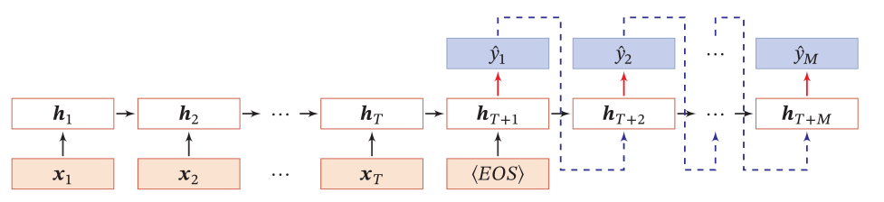
应用到机器学习
异步的序列到序列模式

Slide 25
异步的序列到序列模式
机器翻译
机
器
学
习
。
machine
learning
Notes:
中翻英 英翻中 沒有哪一個一定比較長或比較短

Slide 26


参数学习
机器学习
给定一个训练样本(x,y)，其中
x = (x1 ,… ,xT )为长度是T 的输入序列，
y = (y1 ,… ,yT )是长度为T 的标签序列。
时刻t的瞬时损失函数为
总损失函数

Slide 27
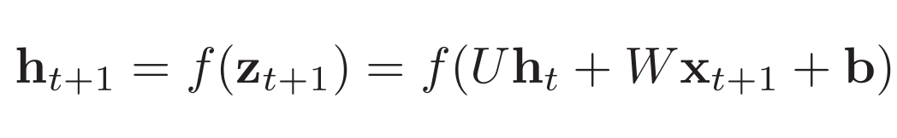
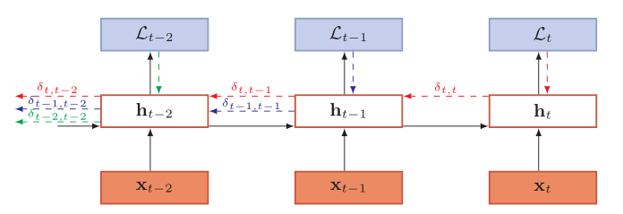
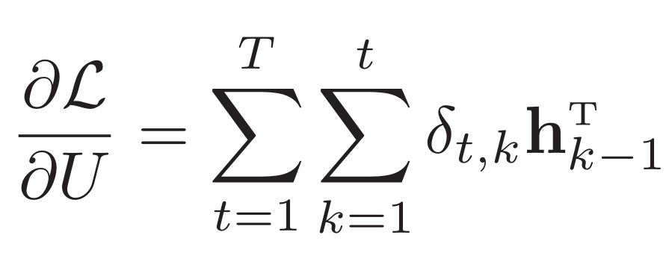
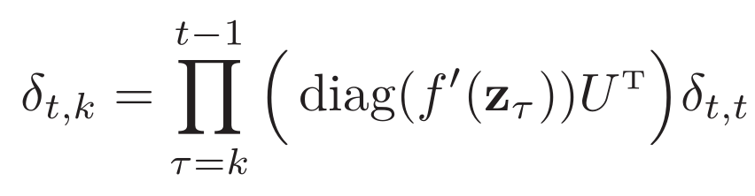
梯度
随时间反向传播算法
δ_{t,k}为第t时刻的损失对第k步隐藏神经元的净输入z_{k}的导数

Slide 28

梯度消失/爆炸
梯度
其中
$$λ$$
由于梯度爆炸或消失问题，实际上只能学习到短周期的依赖关系。这就是所谓的长程依赖问题。

Slide 29
长程依赖问题
循环神经网络在时间维度上非常深！
梯度消失或梯度爆炸
如何改进？
梯度爆炸问题
权重衰减
梯度截断
梯度消失问题
改进模型

Slide 30


长程依赖问题
改进方法
循环边改为线性依赖关系
增加非线性
残差网络？

Slide 31
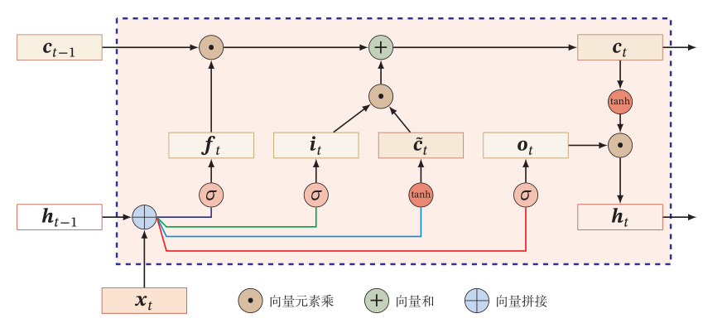
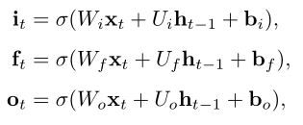


长短期记忆神经网络（Long Short-Term Memory, LSTM ）

Slide 32


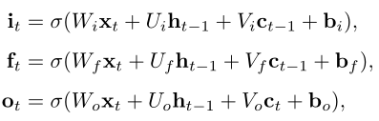
LSTM的各种变体
没有遗忘门
耦合输入门和遗忘门
peephole连接

Slide 33
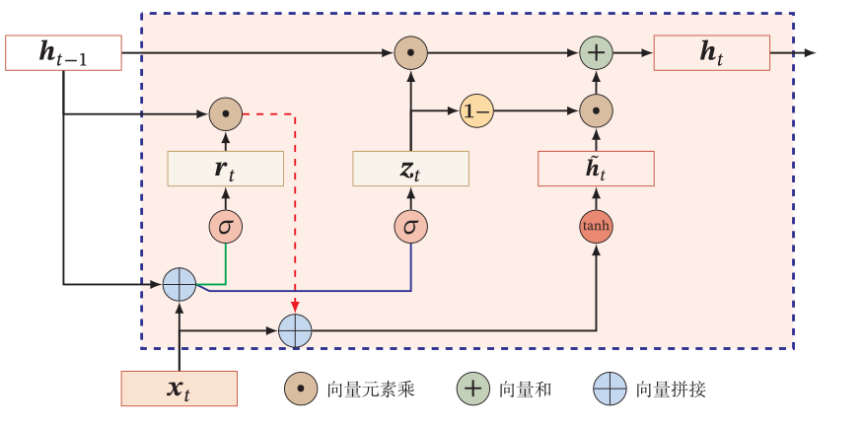
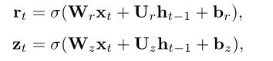
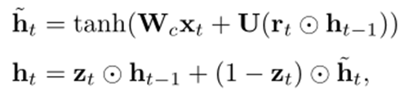
Gated Recurrent Unit, GRU
重置门
更新门

Slide 34
深层模型

Slide 35
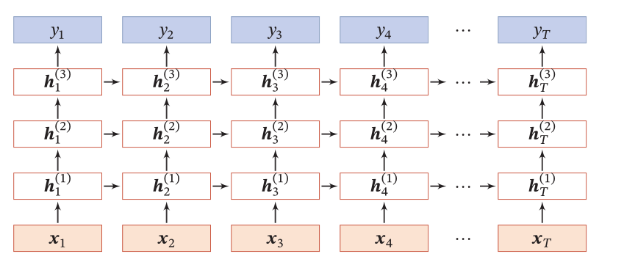
堆叠循环神经网络
Notes:
Grid lstm

Slide 36
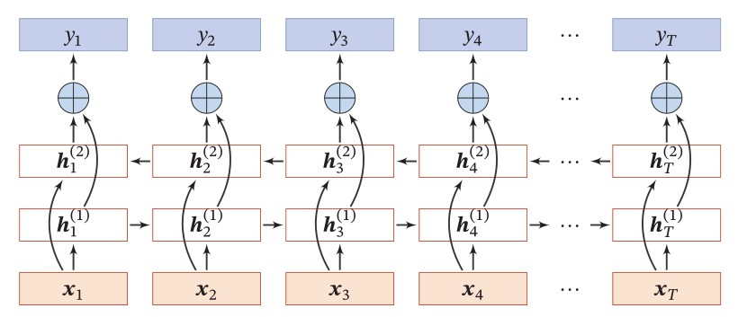
双向循环神经网络

Slide 37
扩展到图结构

Slide 38
扩展到图结构
序列
树
图
循环神经网络
递归神经网络
图网络

Slide 39
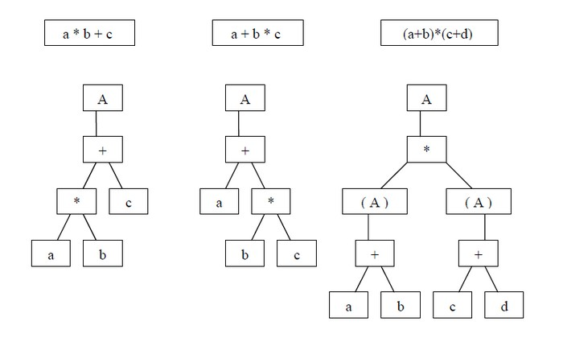
树结构
程序语言的句法结构

Slide 40
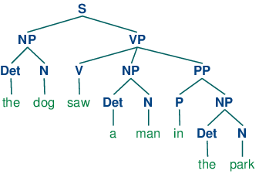
树结构
自然语言的句法结构

Slide 41
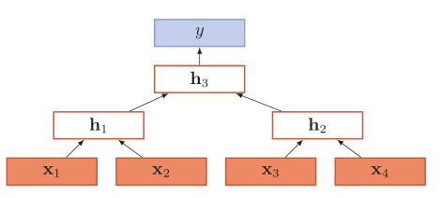
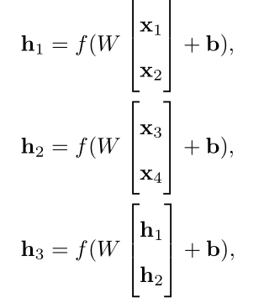
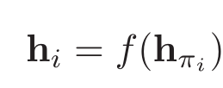
递归神经网络 Recursive Neural Network
递归神经网络实在一个有向图无循环图上共享一个组合函数

Slide 42
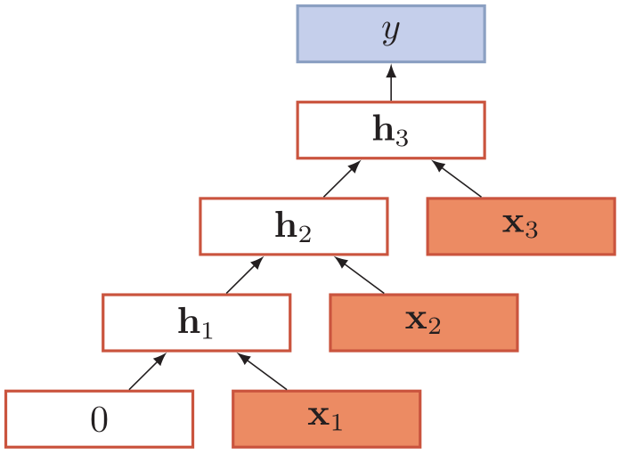

递归神经网络
退化为循环神经网络

Slide 43
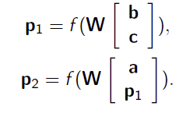
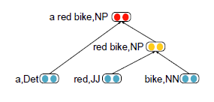
递归神经网络
给定一个语法树，
p₂ → ap₁,
p₁ → bc.

Slide 44
图网络
在实际应用中，很多数据是图结构的，比如知识图谱、社交网络、分子网络等。而前馈网络和循环网络很难处理图结构的数据。

Slide 45
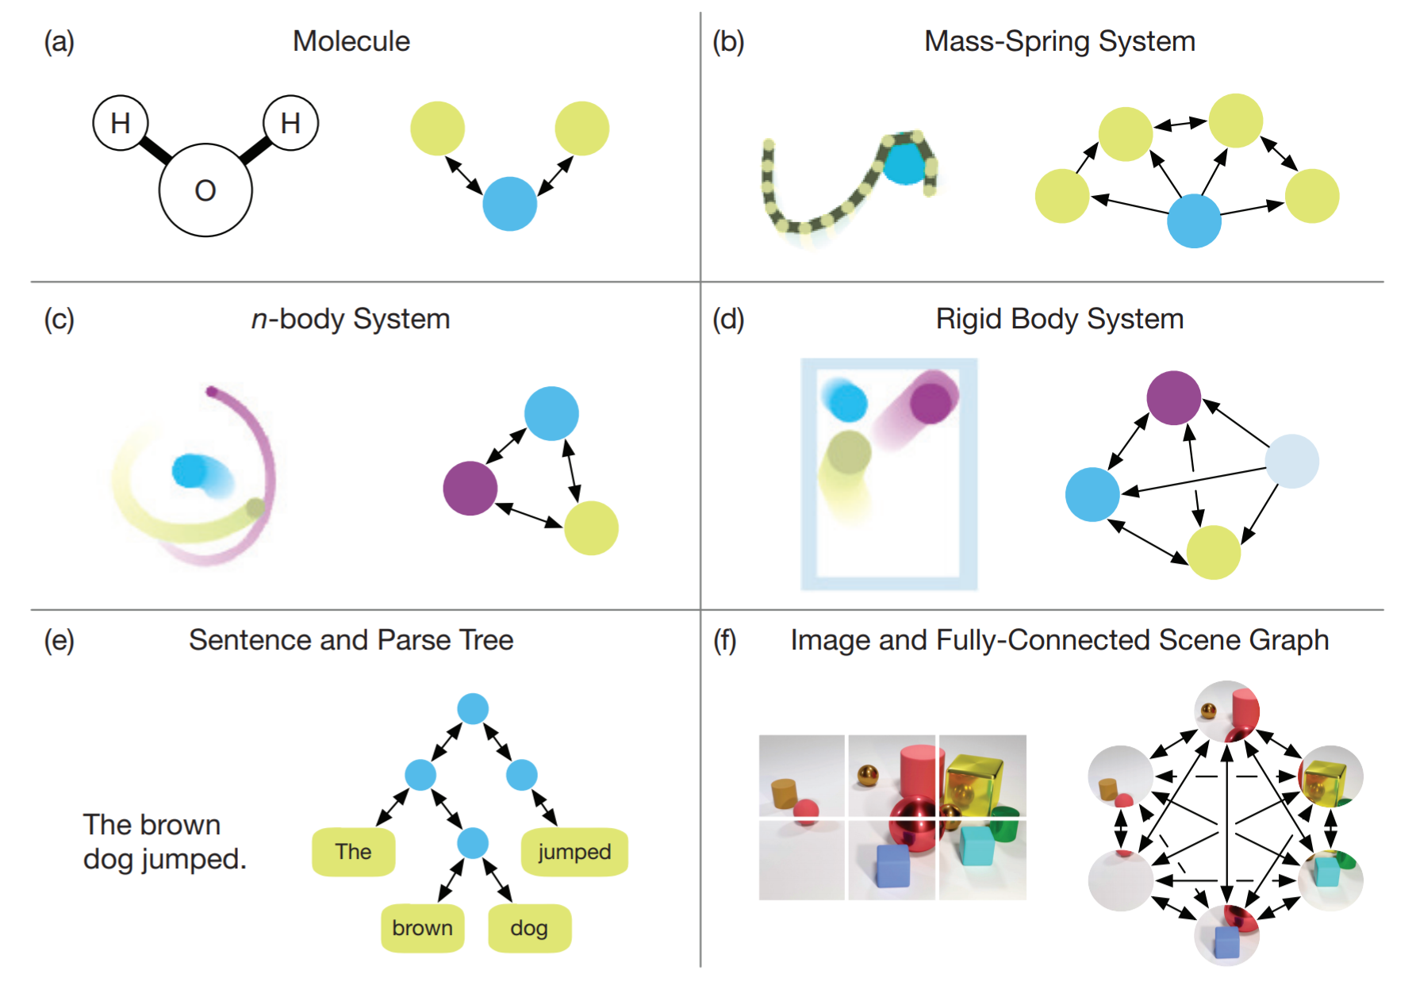
图数据
https://arxiv.org/pdf/1806.01261.pdf
Notes:
. (a) A molecule, in which each atom is represented as a node and edges correspond to bonds (e.g. Duvenaud et al., 2015). (b) A mass-spring system, in which the rope is defined by a sequence of masses which are represented as nodes in the graph (e.g. Battaglia et al., 2016; Chang et al., 2017). (c) A n-body system, in which the bodies are nodes and the underlying graph is fully connected (e.g. Battaglia et al., 2016; Chang et al., 2017). (d) A rigid body system, in which the balls and walls are nodes, and the underlying graph defines interactions between the balls and between the balls and the walls (e.g. Battaglia et al., 2016; Chang et al., 2017). (e) A sentence, in which the words correspond to leaves in a tree, and the other nodes and edges could be provided by a parser (e.g. Socher et al., 2013). Alternately, a fully connected graph could be used (e.g. Vaswani et al., 2017). (f) An image, which can be decomposed into image patches corresponding to nodes in a fully connected graph (e.g. Santoro et al., 2017; Wang et al., 2018c).

Slide 46
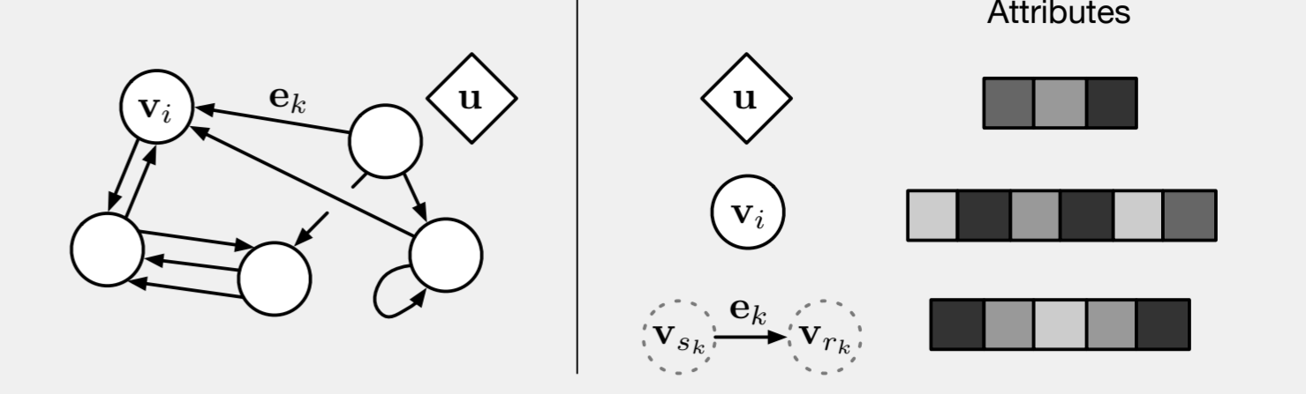
图网络
https://arxiv.org/pdf/1806.01261.pdf

Slide 47
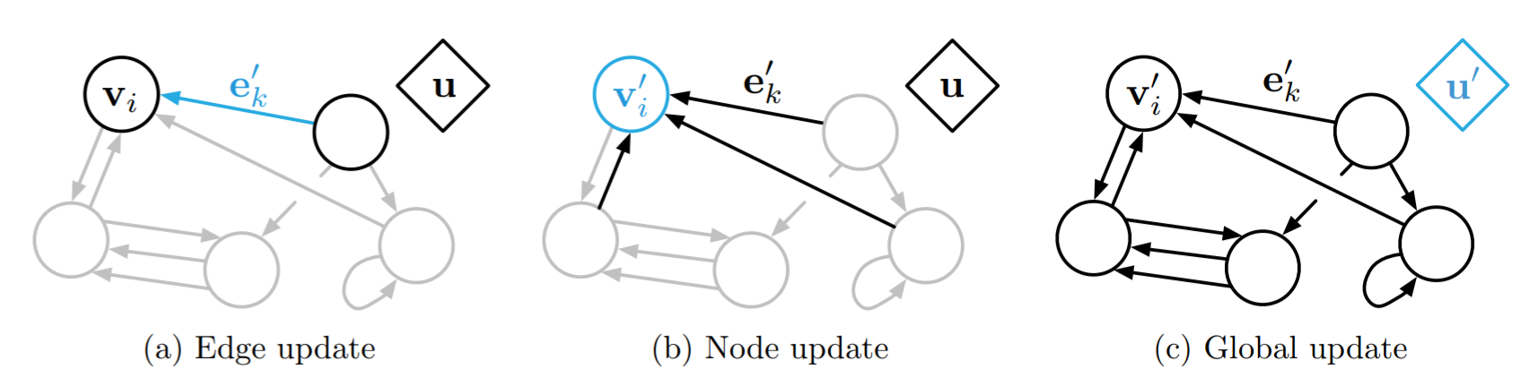
图网络
https://arxiv.org/pdf/1806.01261.pdf

Slide 48
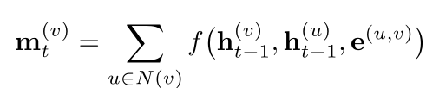


图网络
对于一个任意的图结构G(V,E)
更新函数
读出函数

Slide 49
循环网络应用

Slide 50

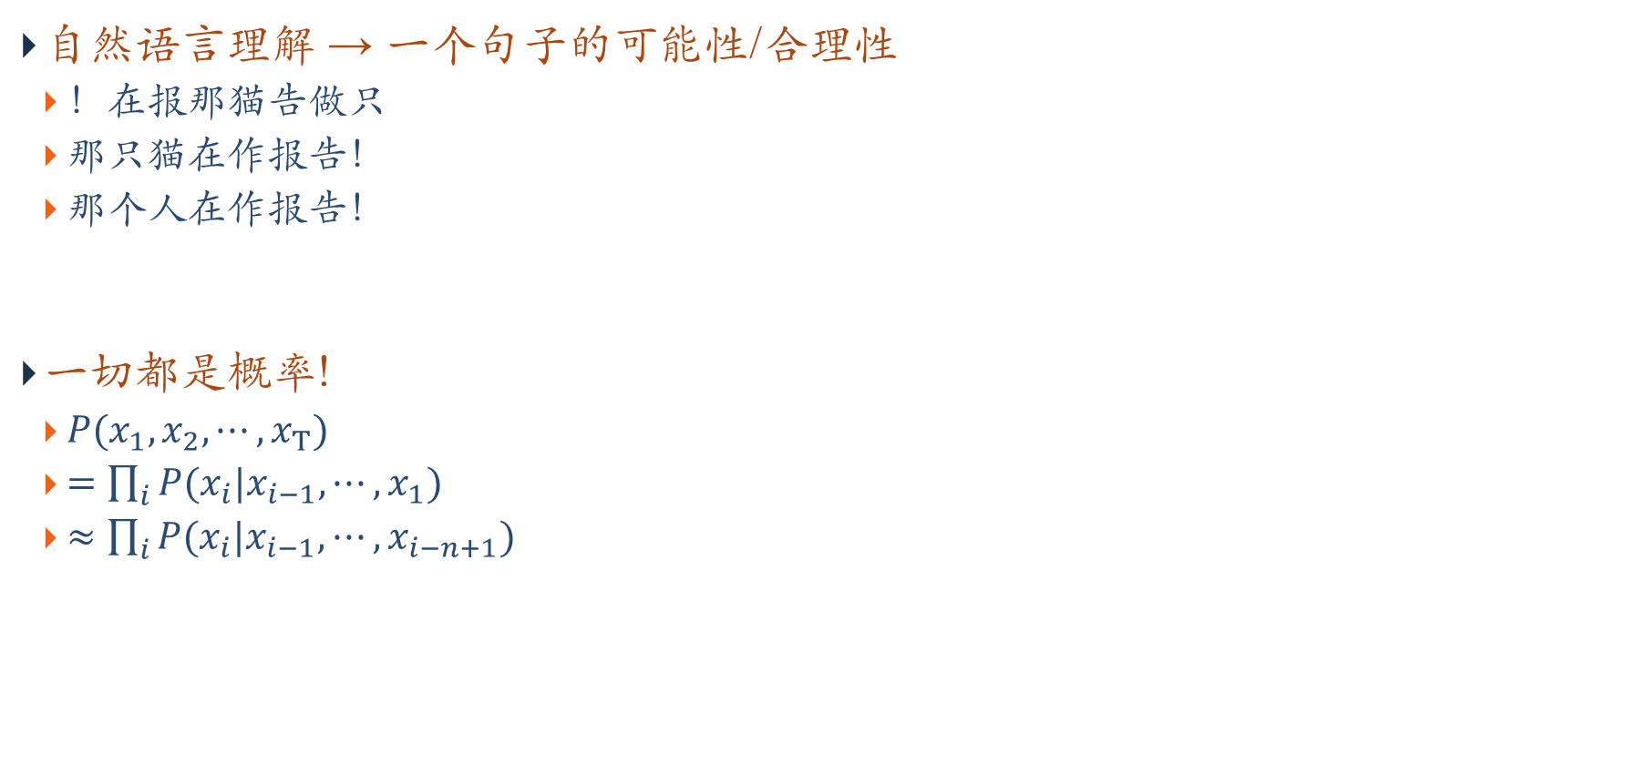
语言模型
自然语言理解 → 一个句子的可能性/合理性
！在报那猫告做只
那只猫在作报告！
那个人在作报告！
一切都是概率!
$P(x_{1},x_{2},⋯,x_{T})$
$=\prod_{i}{P(x_{i}|x_{i−1},⋯,x_{1})}$
$≈\prod_{i}{P(x_{i}|x_{i−1},⋯,x_{i−n+1})}$
N元语言模型

Slide 51
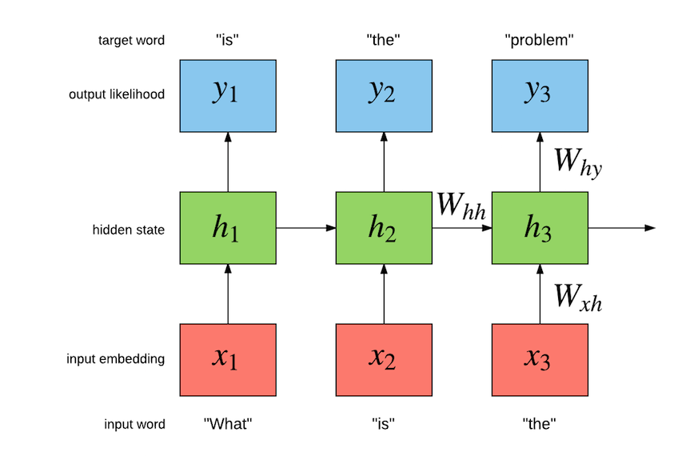
语言模型

Slide 52
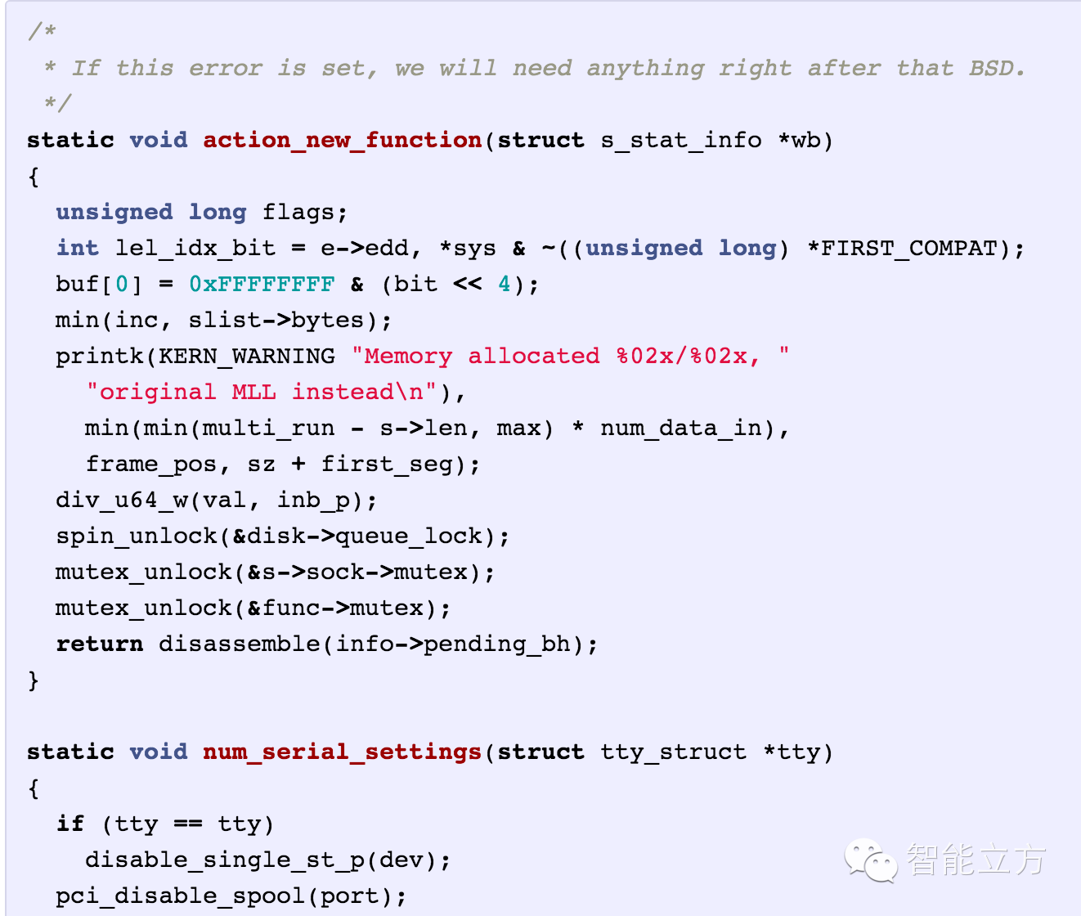
生成LINUX内核代码

Slide 53
作词机
RNN在“学习”过汪峰全部作品后自动生成的歌词
https://github.com/phunterlau/wangfeng-rnn
我在这里中的夜里
就像一场是一种生命的意旪
就像我的生活变得在我一样
可我们这是一个知道
我只是一天你会怎吗
可我们这是我们的是不要为你
我们想这有一种生活的时候

Slide 54
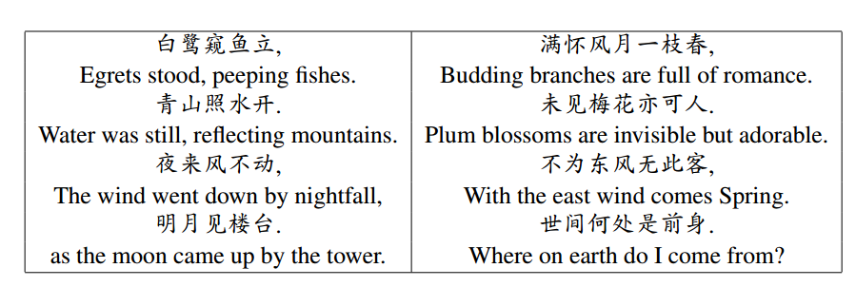
作诗

Slide 55
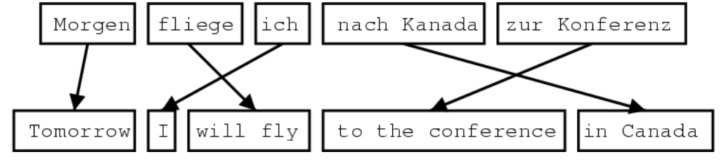
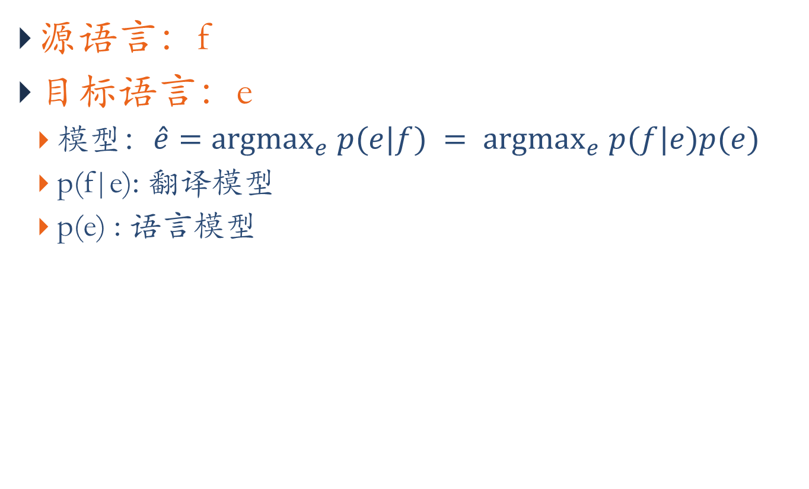
传统统计机器翻译
源语言：f
目标语言：e
模型：$\hat{e}={argmax}_{e} p(e|f) = {argmax}_{e} p(f|e)p(e)$
p(f|e): 翻译模型
p(e) : 语言模型

Slide 56
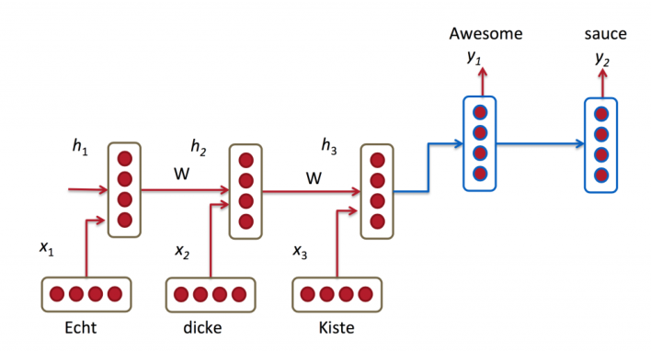
基于序列到序列的机器翻译
一个RNN用来编码
另一个RNN用来解码

Slide 57
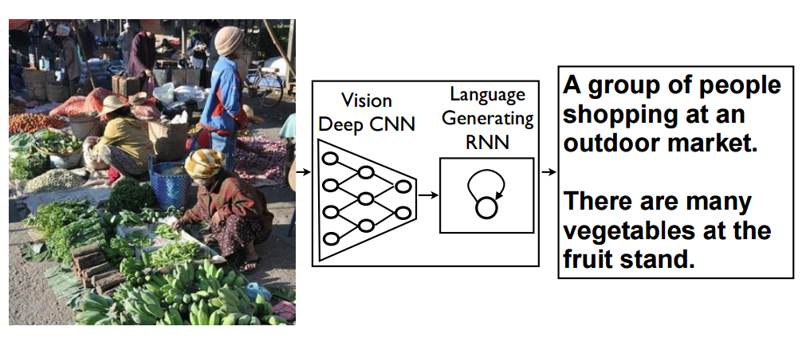
看图说话

Slide 58

看图说话

Slide 59

Visual Question Answering (VQA)
Demo Website
VQA: Given an image and a natural language question about the image, the task is to provide an accurate natural language answer
Picture from (Antol et al., 2015)

Slide 60

写字
把一个字母的书写轨迹看作是一连串的点。一个字母的“写法”其实是每一个点相对于前一个点的偏移量，记为(offset x, offset y)。再增加一维取值为0或1来记录是否应该“提笔”。

Slide 61

对话系统
https://github.com/lukalabs/cakechat

Slide 62
循环神经网络总结
优点：
引入记忆
图灵完备
缺点：
长程依赖问题
记忆容量问题
并行能力

Slide 63
课后作业
编程练习
https://github.com/nndl/exercise/
chap6_RNN
1）利用循环神经网络来生成唐诗
2）利用循环神经网络来进行加法运算

Slide 64
谢 谢
https://nndl.github.io/

